Slide 1
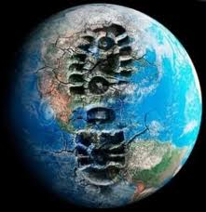
ДЖЕРЕЛА І ФАКТОРИ ЗАБРУДНЕННЯ НАВКОЛИШНЬОГО СЕРЕДОВИЩА
САМА ЛЮДИНА – ЦЕ ЧАСТИНОЧКА ПРИРОДИ

Slide 2
Змінами, які вносить людина в навколишнє середовище, вона змушує його служити своїм цілям і господарює над природою. На сучасному етапі все людство поставлене перед фактором існування незворотних процесів в природі, виникнення нових шляхів перетворення і переміщення енергії і речовин.
наслідки промислової і господарської діяльності людства можуть завдати непоправні збитки біосфері і велику шкоду людині.

Slide 3
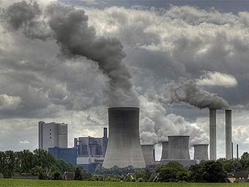
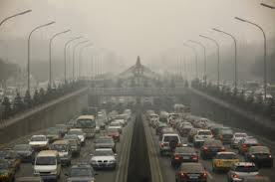
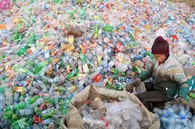
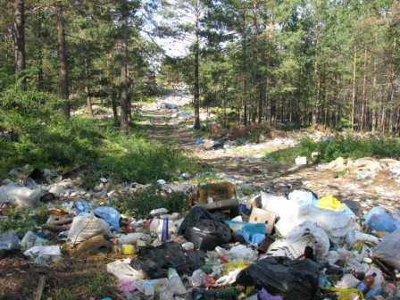
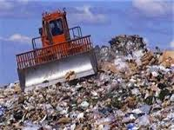
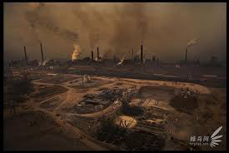
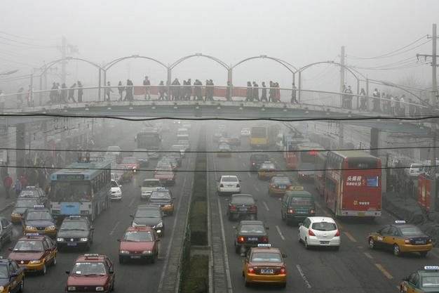
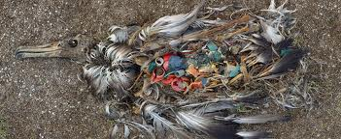
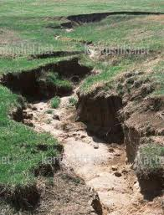
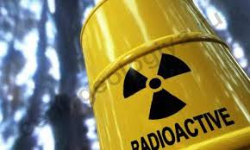

Slide 4
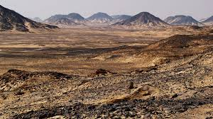
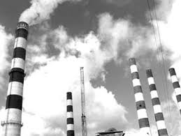
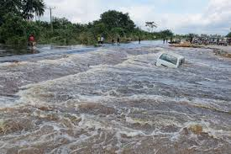
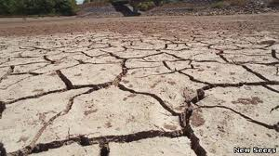
В історії є багато прикладів, які свідчать, що регіональні екологічні зміни призводили до утворення пустель, знищення лісів, засолення ґрунтів, створення мертвого ландшафту. Масове техногенне знищення лісів на планеті зумовлює глибокі зміни у водному режимі в цілому, посилює процеси ерозії ґрунтів, призводить до замулення річок і озер, засухи та нехватки прісної води, спричиняє руйнуючі повені. В епоху інтенсивного техногенного землеробства оранка земель, споживання земель, вирубка лісів, будівництво іригаційних систем докорінно змінили характер ландшафтів в місцях перебування людей.

Slide 5
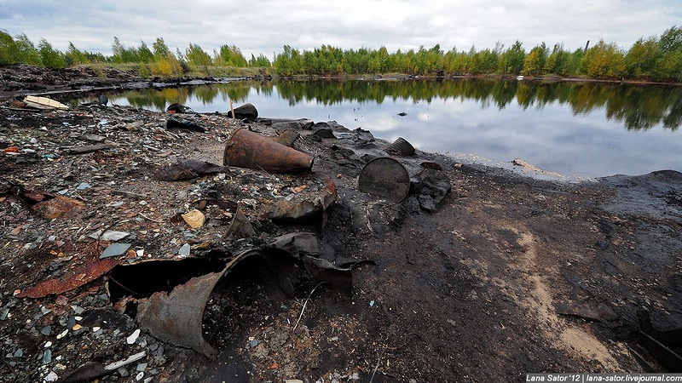
Уже сьогодні існують дуже забруднені водоймища, ґрунти, повітря, що негативно впливають на стан економіки, становлять істотну загрозу здоров’ю людей. Планетарна біохімічна сила досягла нині значних розмірів.

Slide 6
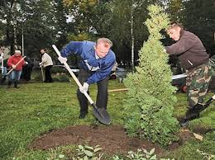
Охорона навколишнього середовища, як поняття, охоплює широке коло проблем і насамперед профілактика забруднення повітря і води шкідливими промисловими викидами, продуктами життєдіяльності людини, радіоактивними і отруйними хімічними речовинами, шкідливими наслідками використання мінеральних і органічних добрив, пестицидів і гербіцидів, регуляцію чисельності земних видів тварин, екологічну оцінку наслідків використання ресурсів, а також боротьбу з ерозією ґрунтів.

Slide 7
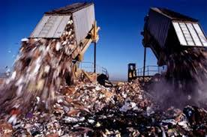
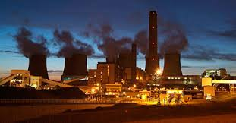
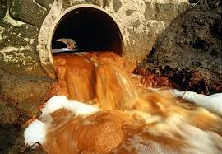
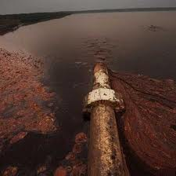
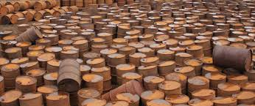
Найбільшу безпеку для біосфери являють відходи техногенного виробництва і побуту, кількість яких різко збільшується з розвитком промисловості і зростанням населення.

Slide 8
Аналіз екологічної ситуації засвідчує, що головну загрозу являє не науково-технічний прогрес, а відсутність механізму регулювання відносин суспільства з природним середовищем і виробництвом, що призводить до небажаних змін природного середовища і нераціонального використання природних ресурсів.

